Slide 1
ỦY BAN NHÂN DÂN QUẬN LONG BIÊN
TRƯỜNG MẦM NON CHIM ÉN
LĨNH VỰC PHÁT TRIỂN VẬN ĐỘNG
Đề tài
Ôn: Đi trên ghế TD đầu đội túi cát
Lớp mẫu giáo bé C3

Slide 2
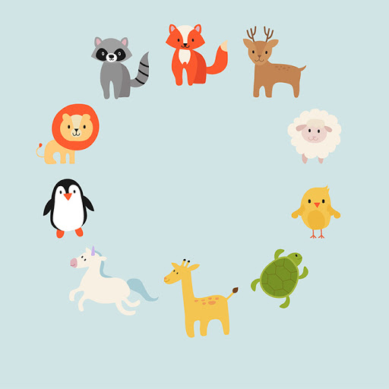
Đi – chạy vòng tròn

Slide 3
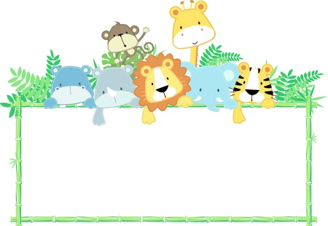
Bài tập phát triển chung

Slide 4
Vận động cơ bản:
Đi trên ghế TD đầu đội túi cát

Slide 5
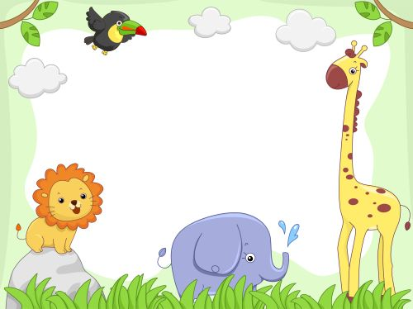
Trẻ thực hiện

